Slide 1

Coding Dojo – Sesion 1
Septiembre 2017

Slide 2
Introducción
Bienvenidos al Katayuno

Slide 3

Agenda
15 min: Introducción ‘Coding Dojo’ y explicación de la Kata que vamos a hacer
60 min: Desarrollo de la Kata
15 min: Resumen general, sugerencias y preguntas

Slide 4
Notes:
¿Qué es coding dojo?
Reunión de programadores, como los dojos de artes marciales, donde resolveremos, de forma grupal, una kata (problema sencillo) e iremos aprendiendo de los errores.
A tener en cuenta
NO es importante terminar la kata, lo importante es discutir entre todos y aprender de las opiniones de los demás
Desarrollaremos de forma incremental y siempre cubriendo la mínima funcionalidad
Usaremos el formato ‘randori’: un compañero programa y el resto le aconseja y opinan
Los consejos se harán SIEMPRE de forma positiva y razonandamente
El código fuente resultante lo colgaremos en GitLab-VAL para que lo podáis consultar y evolucionar
Usaremos TDD para el desarrollo y aplicaremos ciertas técnicas dependiendo de la Kata (refactoring, patrones, etc.)

Slide 5
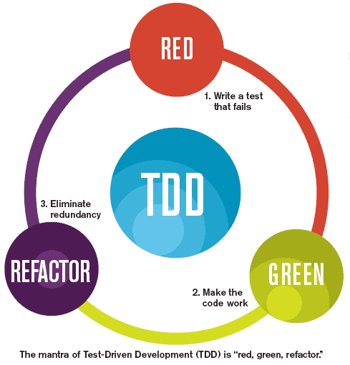
Notes:
Usamos TDD porque nos permite ir modificando el código poco a poco y haciendo correcciones fiables sobre él.
Pasos en TDD
Se debe pensar que es lo que queremos probar y cual debería ser su resultado esperado.
Importante que el código sea mínimo para que funcione el test. No intentar dejar preparado el código para futuras evoluciones. Esfuerzo inutil.
Refactor NO es reescribir el código, reimplementar, arreglar bugs, etc.

Slide 6
“Cambios en el código para hacerlo más fácil de entender y más barato de modificar, sin alterar su comportamiento observable”
- Martin Fowler -
Notes:
Más fácil de entender -> Mejor escrito y más rápido de leer -> NO QUIERE DECIR MÁS COMENTARIOS.
Más barato de modificar -> Modificar el código es más sencillo porque está mejor estructurado.
Sin alterar su comportamiento observable -> Gracias a los test unitarios, estamos seguros de que NO modificamos funcionalidad existente. Seguridad ante el cambio. Martin Fowler - Máxima autoridad en cuanto a Refactoring y muy influyente en el mundo de la ingeniería.
Investigado y escrito sobre:
Diseño de patrones (entre ellos es el creador del MVVM)
UML
Precursor del Refactor
Extreme Programing
Miembro del Agile Alliance y ayudó a crear el Manifiesto de desarrollo ágil
Popularizo el termino de inyección de dependencias
Microservicios

Slide 7
COMMENTS
MAGIC NUMBER
LONG METHOD
DUPLICATE METHOD
LARGE CLASS
LONG PARAMETER LIST
https://refactoring.guru/refactoring/smells
Notes:
Refactor (Basic Smells) -> Smells de implementación

Slide 8
EXTRACT CLASS
INTRODUCE EXPLAINING VARIABLE
EXTRACT METHOD
REMOVE ASSIGMENTS TO PARAMETER
SELF ENCAPSULATE FIELDS
INLINE METHODS
ENCAPSULATE COLLECTIONS
https://refactoring.guru/refactoring/smells
Notes:
Refactor (Basic Principles)
EXTRACT CLASS
INTRODUCE EXPLAINING VARIABLE -> Variables que sean semanticas, que se auto expliquen
EXTRACT METHOD
REMOVE ASSIGMENTS TO PARAMETER -> No modificar los parametros de las funciones, utilizar parametros temporales para ello
SELF ENCAPSULATE FIELDS -> No utilizar los fields directamente sino usar sus getters y setters DENTRO DE LAS CLASES PROPIAS
INLINE METHODS
ENCAPSULATE COLLECTIONS -> No devolver directamente la colección sino implementar métodos para add y remove

Slide 9
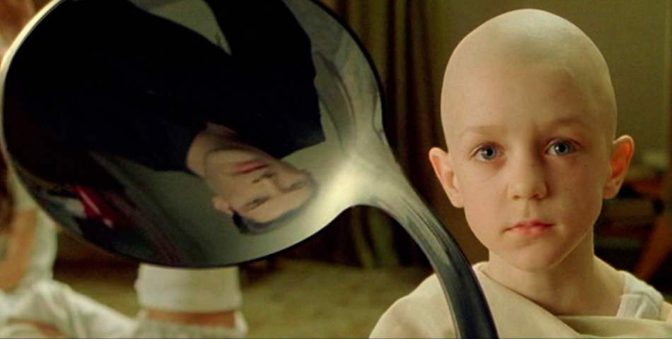
Notes:
Cuando empezamos a dominar los smells básicos y aplicar los principios para eliminarlos, empezamos a ver más allá y detectar nuevos smells.
Vemos más allá de la realidad.

Slide 10
SWITCHS
PRIMITIVE OBSESSION
MESSAGE CHAINS
SPECULATIVE GENERALIZATION
DATA CLUMPS
FEATURE ENVY
https://refactoring.guru/refactoring/smells
Notes:
Refactor (Design Smells) -> Smells de diseño, más complejos.
SWITCHS
PRIMITIVE OBSESSION ->
MESSAGE CHAINS -> Llamadas encadenadas a().b().c() -> deberían tratarse como delegate methods
SPECULATIVE GENERALIZATION -> Funcionalidad por si acaso, para el futuro
DATA CLUMPS -> Colecciones de datos que viajan siempre juntas como X,Y en lugar de viajar como un objeto encapsulado
FEATURE ENVY -> Accesos a datos ajenos más frecuentemente que a datos propios, debería extraerse como método

Slide 11
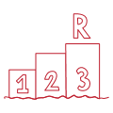
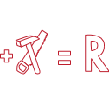

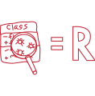
¿Cuando refactorizamos?
https://refactoring.guru/refactoring/smells
Notes:
No podemos ponernos a refactorizar todo el código, hay proyectos que ya están empezados, son muy grandes, no tienen tests, etc.
Tenemos que refactorizar poco a poco:
Al introducir nuevas funcionalidades -> Se construyen los jUnits y se refactoriza
Al corregir bugs -> Se construyen los jUnits y se refactoriza
En los code reviews al final del sprint, o cuando revisamos las evidencias del Sonar.
Catálogo de smells en https://refactoring.guru/refactoring/smells

Slide 12
Notes:
Resumiendo, vamos a hacer una serie de Katas mensuales, donde aplicar refactoring usando TDD y aprender que es lo que NO se debe hacer en código.

Slide 13
Práctica
Kata String Calculator

Slide 14
String Calculator (Consejos)
Enunciado
La famosa empresa de calculadoras “Casio” ha contratado los servicios de nuestra compañía. Quieren lanzar al mercado un nuevo concepto de calculadora basada en texto.
El problema es que “Casio” es un cliente un poco difícil, no tiene claros los requisitos y quiere resultados inmediatos, sin perder funcionalidad ya implementada.
Al frente del proyecto ha puesto a los mejores ingenieros que, con ayuda de TDD, intentarán dar respuesta a los requisitos cambiantes sin romper ninguna funcionalidad previa.
Antes de comenzar
Intentaremos no leer el enunciado completo.
Iremos leyendo poco a poco mientras lo resolvemos.
Haremos sólo una tarea a la vez.
El truco está en aprender a trabajar de forma incremental.
Nos aseguraremos de testear únicamente las entradas correctas.
No es necesario testear otras entradas en esta kata.
Llegaremos hasta donde nos de tiempo.
No se trata de terminar la Kata entera sino en aprender durante el proceso.

Slide 15


Slide 16
String Calculator (Enunciado)
Crea una String Calculator con el método: int add(String input)
El parámetro del método puede contener 0, 1 o 2 números y devolverá su suma (para un string vacío devolverá 0). Por ejempo: "" o "1" o "1,2”
Compieza por un test simple para un string vacío y luego para 1 y 2 números.
Recuerda resolver el problema de la manera más simple posible para que te fuerce a escribir las pruebas que aún no se te habían ocurrido.
Recuerda refactorizar después de conseguir pasar cada test.
Permite al metodo "Add" manejar cualquier cantidad de números.
Permite al método "add" manejar saltos de línea entre números en lugar de usar comas.
La siguiente entrada es correcta: "1\n2,3" (el resultado será 6)
La siguiente entrada NO es correcta: "1,\n" (no hace falta que la pruebes, es simplemente para clarificar)
Soporta diferentes delimitadores
Para cambiar un delimitador, el comienzo del string debe contener una línea separada que sea como esta: "//[delimitador]\n[números...]". Por ejemplo: "//;\n1;2" debe dar como resultado 3 donde el delimitador por defecto es ";".
La primera línea es opcional. Todos los escenarios existentes hasta ahora, deben estar soportados.

Slide 17
String Calculator (Enunciado)
Llamar al método "Add" con números negativos deberá lanzar una excepción con el texto "negativos no soportados" y el número negativo que ha sido pasado. Si hay múltiples números negativos, muestra todos ellos en el mensaje de la excepción.
Los numeros mayores de 1000 deben ser ignorados.
Por ejemplo "2,1001" dará como resultado 2.
Los delimitadores pueden ser de cualquier longitud con el siguiente formato: "//[delimiter]\n".
Por ejemplo: "//[;;;]\n1;;;2;;;3" debe dar como resultado 6.
Permite múltiples delimitadores de la siguiente manera: "//[delim1][delim2]\n".
Por ejemplo: "//[#][%]\n1#2%3" debe dar como resultado 6.
Asegúrate de que puedes manejar delimitadores de cualquier longitud mayor de un caracter.

